Slide 1
СВОЯ ИГРА
Авторы: Гусева Надежда Николаевна,
Гардер Ирина Геннадьевна

Slide 2
Выбери тему
Птицы – наши друзья
Эти забавные животные
Насекомые нашей планеты
Всем обо всём
Своя игра

Slide 3
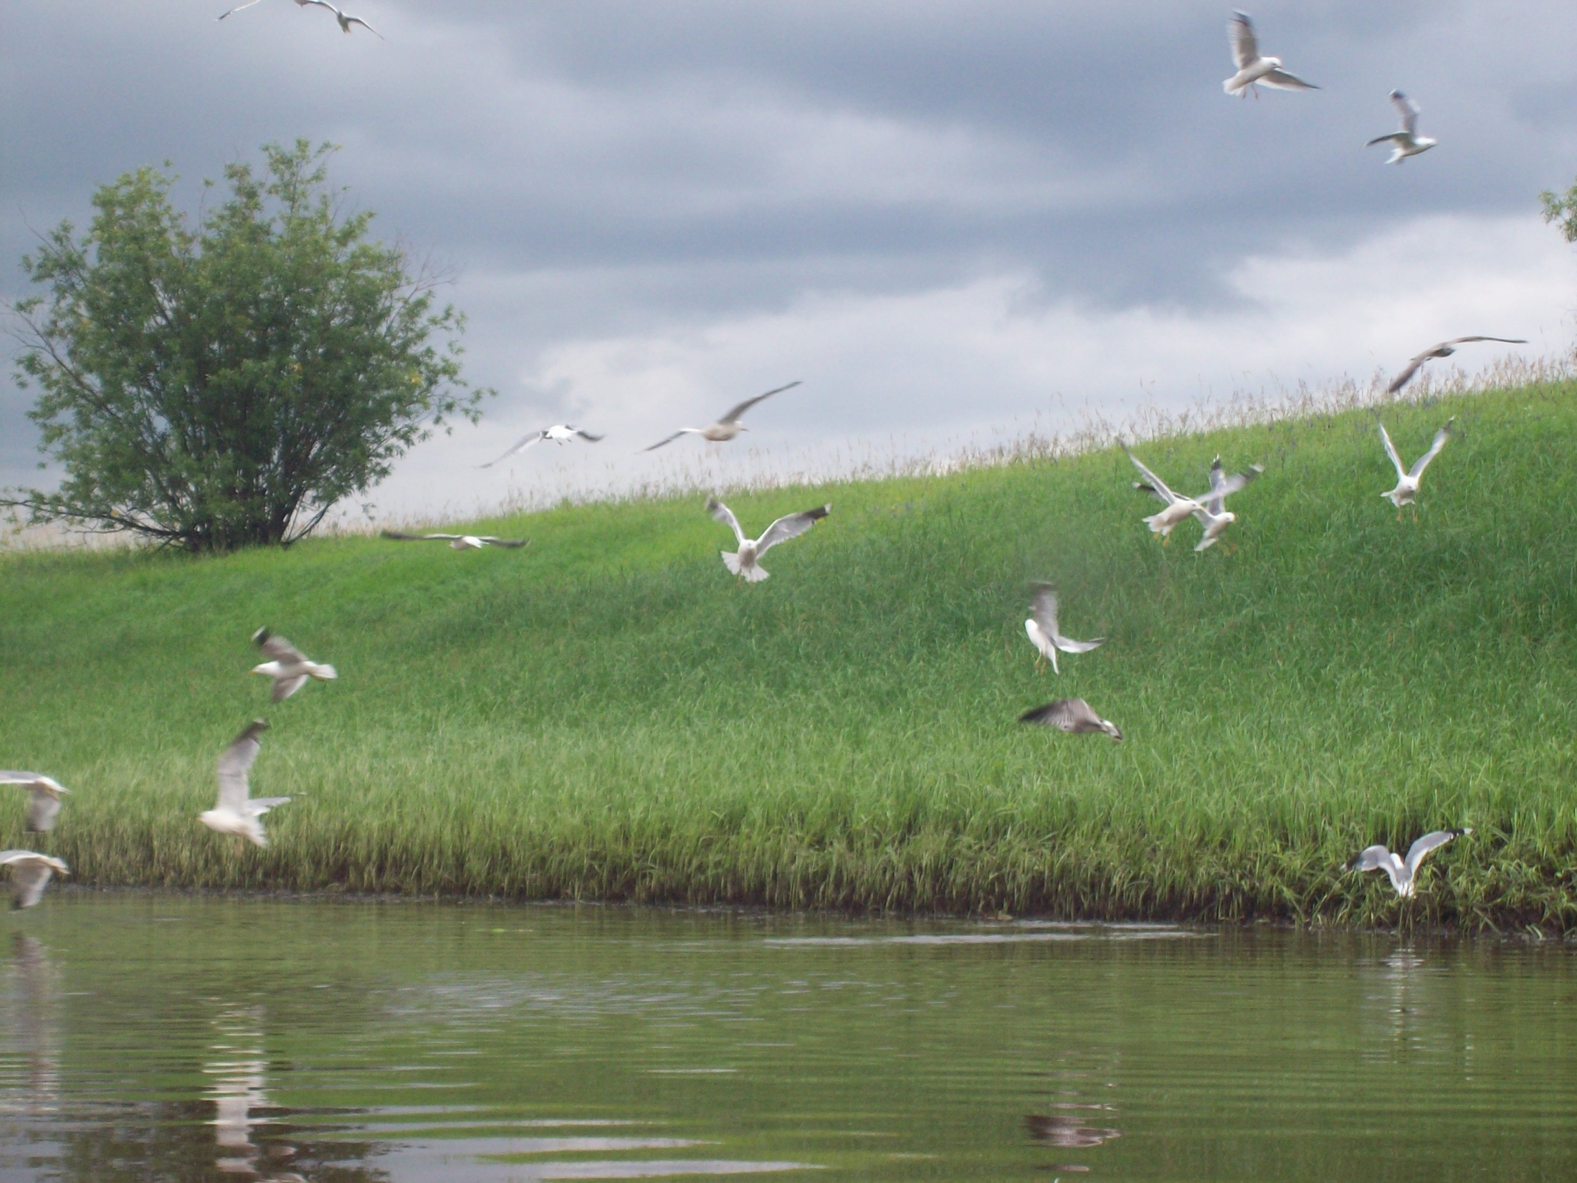
Птицы – наши друзья
10
20
30
40
50

Slide 4
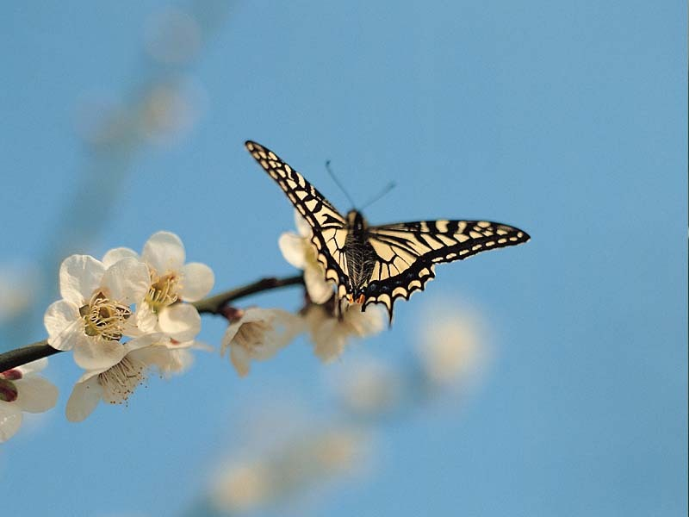
Насекомые нашей планеты
20
10
50
40
30

Slide 5
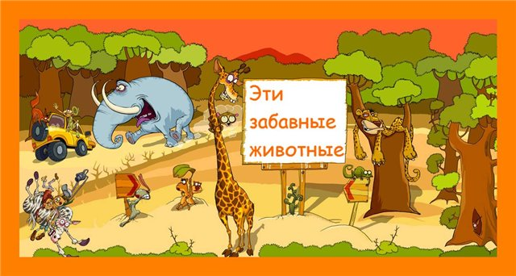
20
30
10
40
50

Slide 6
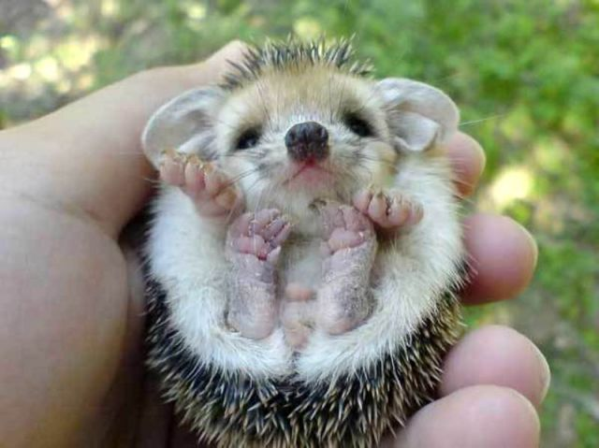
Всем обо всём
10
20
30
40
50

Slide 7
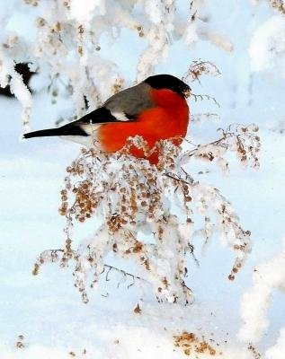
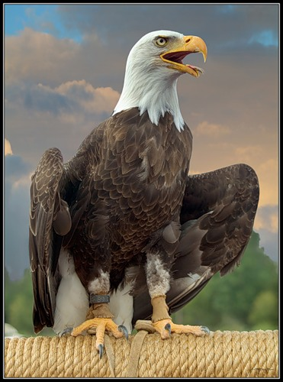
На скале он строит дом,
Разве жить не страшно в нём?
Хоть кругом и красота,
Но такая высота!
Нет, хозяин не боится
Со скалы крутой свалиться,
Два могучие крыла
У хозяина …
10
Орёл
Правильный
ответ

Slide 8
Какого цвета самый
большой дятел?
20
пёстрый
чёрный
зелёный
Правильный
ответ

Slide 9
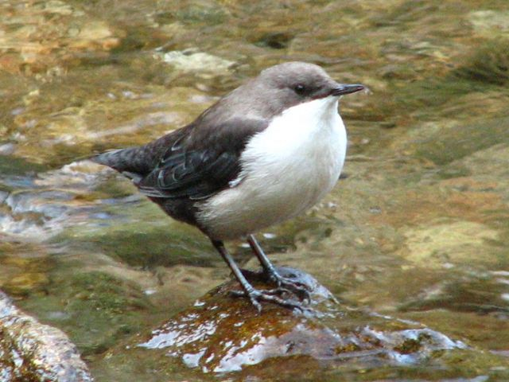
Какая птица любит
нырять в прорубь?
30
Оляпка
Правильный
ответ

Slide 10
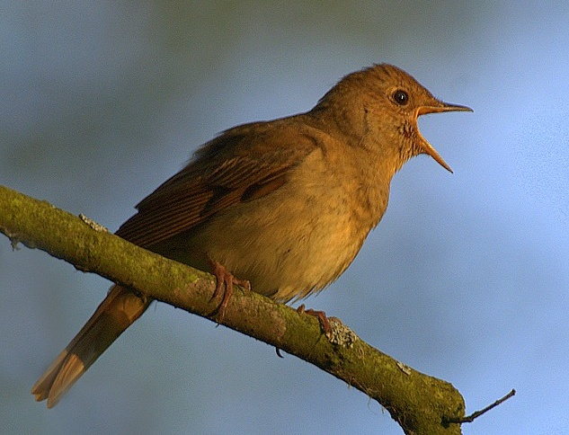
«Посмотришь на эту небольшую, размером
с воробья птичку и подумаешь: ну что в ней
особенного? Невзрачная, серенькая, только
хвостик чуть рыжеват … А вечером или
ночью приди сюда – и остановишься
как вкопанный, услышав её песню».
40
Соловей
Правильный
ответ

Slide 11
Своя игра
Собери пословицу
Дятлу без носу,
Не для того птице хвост,
Раззадорился воробей,
Громче всех сойка кричит,
Лучше слушать одного соловья,
чтоб мух отгонять.
да редко права бывает.
чем сотню воробьёв.
так и кота не боится.
как волку без ног.

Slide 12
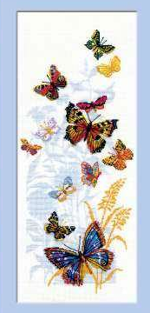
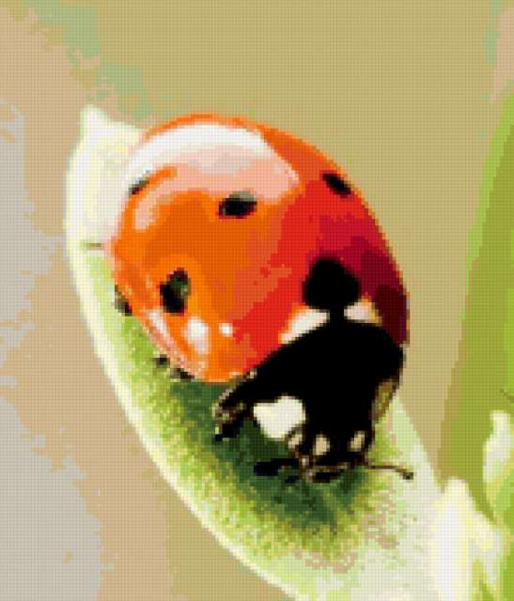
10
Отгадай загадку
Жучок – невеличка,
Поменьше ноготка.
Но любит народ
Красивого жучка!
Видно, давненько
Приметил народ –
Больше жучков –
Урожайней огород.
Потому что он сам
И прожорливые детки
Поедают на обед
Совсем не конфетки.
А не сладкую,
Не солёную,
Очень вредную
Тлю зелёную…
Правильный
ответ

Slide 13
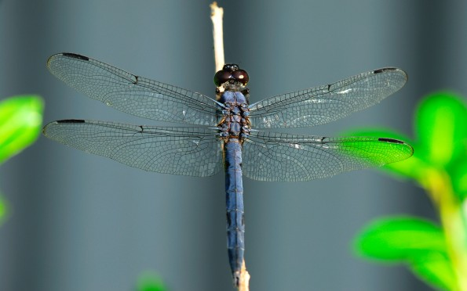
20
Где обитает стрекоза?
А) В лесу
Б) Вблизи водоёмов
В) В поле
Правильный
ответ

Slide 14
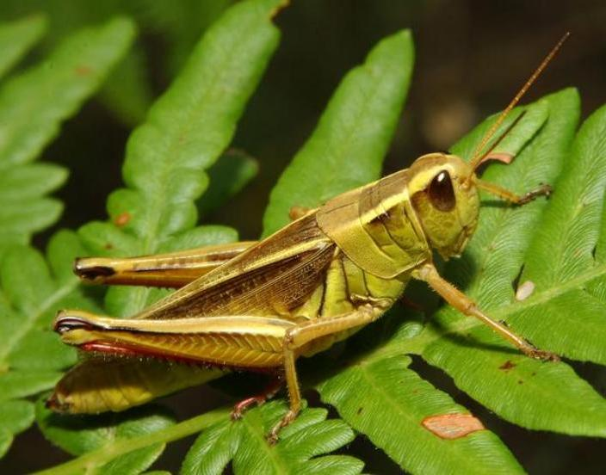
30
Какое насекомое слышит ногами?
Правильный
ответ

Slide 15
Музыкальная пауза
40

Slide 16
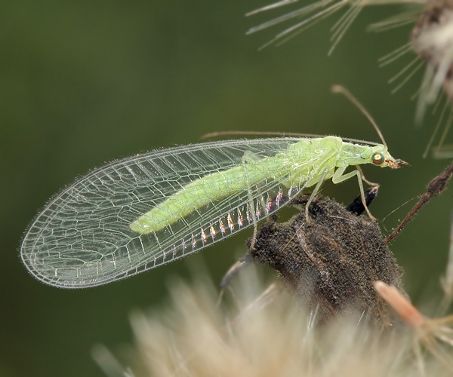
Кто это?
Зеленоватое крупное насекомое с выпуклыми золотистыми глазами,
длинными усиками и двумя парами голубоватых перепончатых
крыльев. Характерны яйца этого насекомого, качающиеся на тонких
длинных защитных нитях. Она откладывает их по отдельности или
группой на любой поверхности, часто вблизи колонии тлей.
Вылупившиеся личинки жёлто-коричневые, по бокам - коричневые
продольные полосы. Личинки имеют сильный грызуще-сосущий
ротовой аппарат и очень прожорливы, поедают множество тлей,
паутинных клещей. Зимуют насекомые в опавших листьях,
в защищённом от мороза и ветра месте в саду, на чердаке,
в щелях строений.
50
Златоглазка
Правильный
ответ

Slide 17
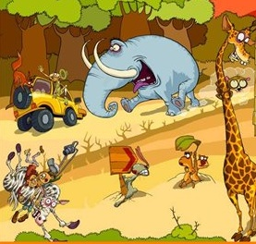
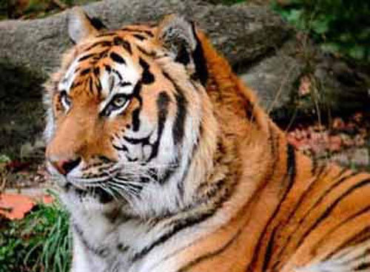
10
Эти звери – знают все ребята -
Ходят в шубах полосатых.
Полосы огромные –
Жёлтые и тёмные.
От хвоста и до ушей
Цвет песка и камышей.
Правильный
ответ

Slide 18
Что делает волк со
своей добычей?
А) Ест вначале сам.
Б) Кормит волчицу.
В) Отдаёт пищу новорожденным волчатам.
20
Правильный
ответ

Slide 19
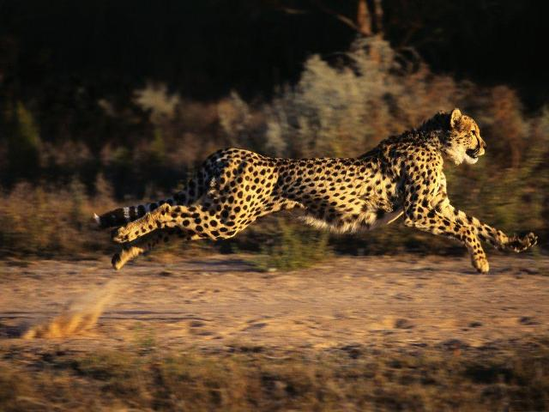
Своя игра
Назови самое быстрое
сухопутное животное.
Гепард
Правильный
ответ

Slide 20
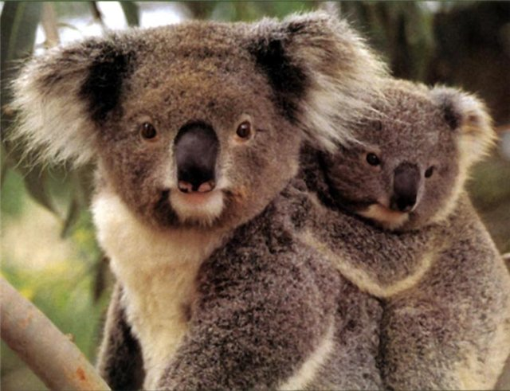
Кто это?
Это самое симпатичное и любимое животное в Австралии:
пушистая шкурка, глаза- бусинки, лохматые ушки, смешной нос.
Детёныш рождается величиной с вишню и 7-8 месяцев
живёт в сумке на животе у матери. Затем перебирается
на спину и ездит на ней верхом ещё целый год. Обычно с мамой
живут 2-3 детёныша разного возраста. Они дружно играют,
лазают по деревьям, учатся выбирать съедобные листья эвкалиптов.
40
Коала
Правильный
ответ

Slide 21
Выполни по образцу
голубь – воркует;
- глухарь - …
- лиса - …
- медведь - …
- утка - …
- филин - …
- коза - …
- гусь - …
- конь - …
- свинья - …
50

Slide 22
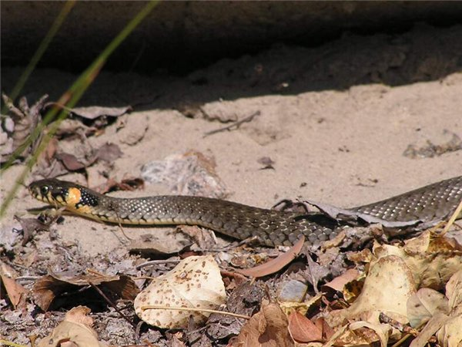
10
Уж
Это кто там лентой черной К ручейку скользнул проворно? Сквозь кусты пробрался ловко, А на маленькой головке (Все об этом знать должны) Пятна желтые видны.
Правильный
ответ

Slide 23
Сюрприз
Кто теряет свой хвост,
а на его месте вырастает новый?
20
А) змея
Б) ящерица
В) крокодил
Правильный
ответ

Slide 24
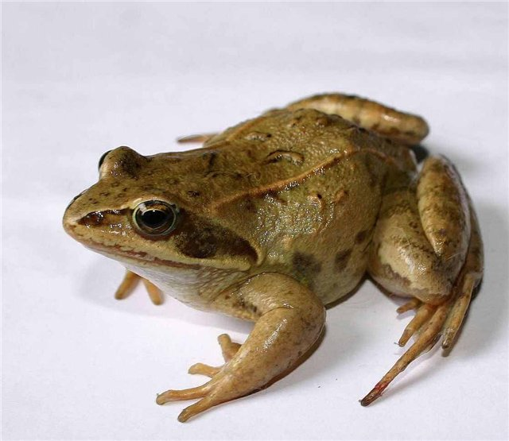
30
Кто из рептилий пьёт
воду всей поверхностью кожи ?
Правильный
ответ

Slide 25
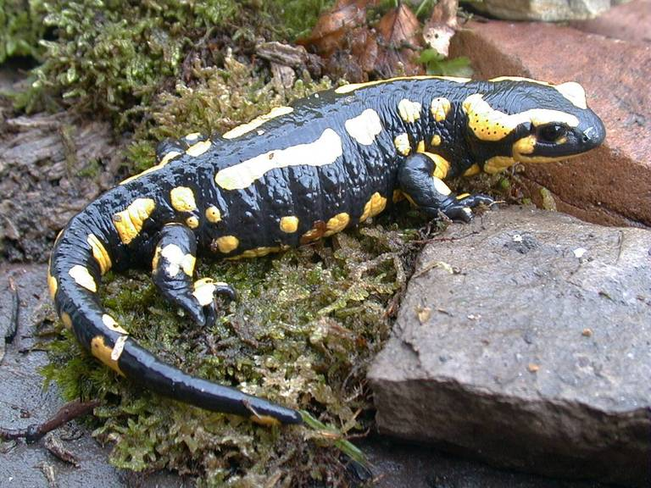
своя игра
Кто это?
Эта хвостатая амфибия с блестящей кожей всегда держится
возле водоёмов, по сырым местам. Для человека она не ядовита,
но хищники её избегают из-за ядовитых выделений кожных желёз.
Питается она червями, слизнями, улитками и пауками.
Саламандра
Правильный
ответ

Slide 26
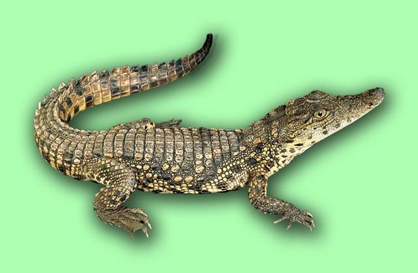
50
Кто это?
Эти рептилии чувствуют себя одинаково хорошо и в воде, и на суше.
Они являются самыми опасными хищниками тропических рек и болот.
Нападают на своих жертв в воде или на берегу: схватив добычу одним
стремительным движением, они утаскивают её под воду и топят,
прежде, чем сожрать. На земле они более неповоротливы, чем в воде,
но всё же способны бегать с большой скоростью. Средний размер
рептилий – 5 м, но встречаются и десятиметровые особи.
Крокодил
Правильный
ответ

Slide 27
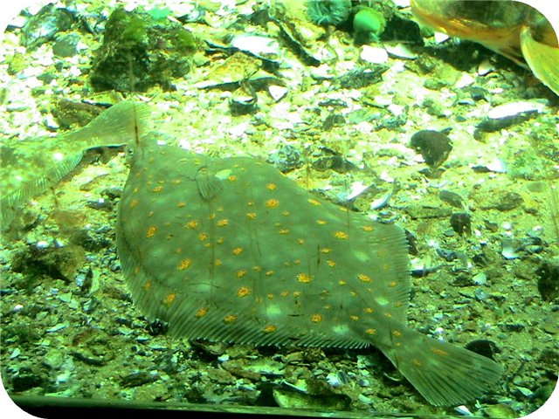
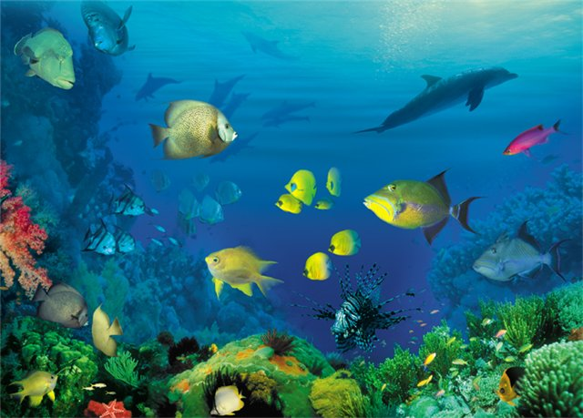
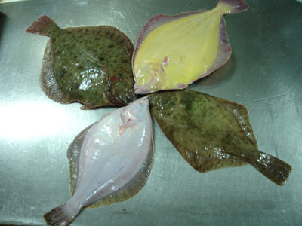
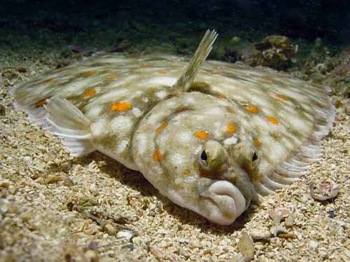
Своя игра
Есть такая рыба – хамелеон.
Она может быстро «вписаться в любой интерьер», поменять окраску.
Учёные провели эксперимент: к аквариуму с рыбой приставили
шахматную доску. И что вы думаете? Через некоторое время рыба
тоже стала «в шашечку»!
Как называют эту рыбу?
Камбала
Правильный
ответ

Slide 28
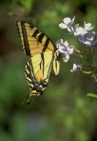
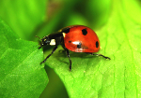
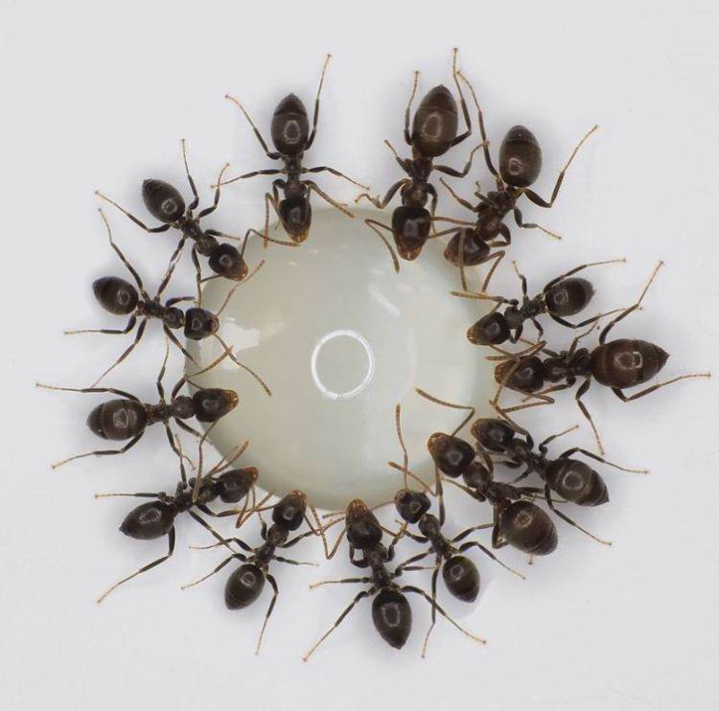
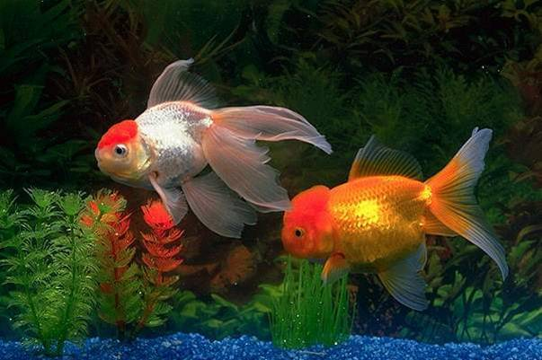
Спасибо за игру!

